Slide 1
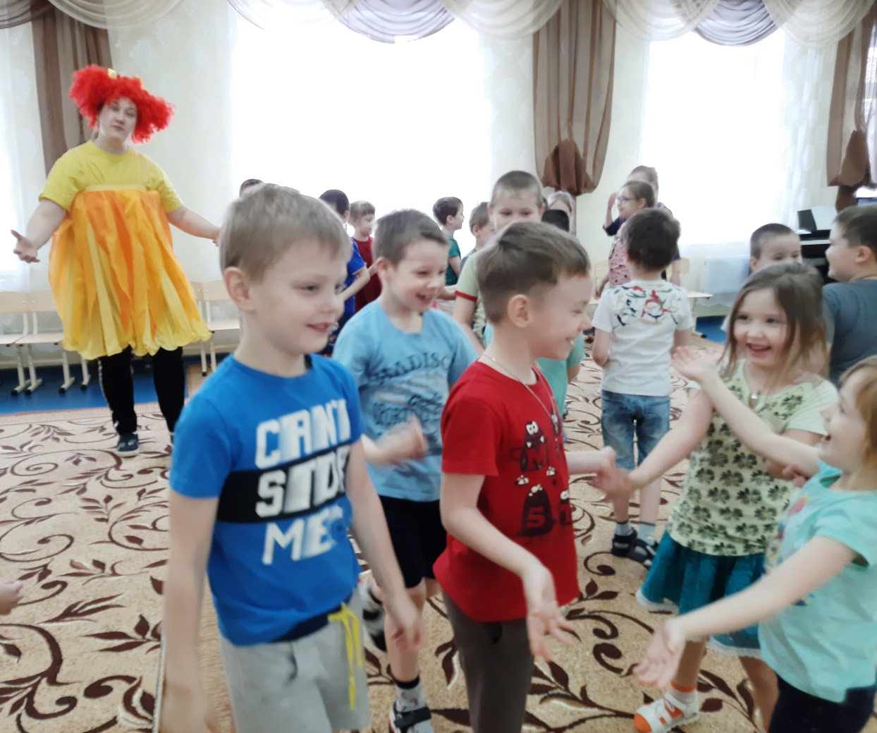
Массовый музыкально – спортивный досуг для детей старших и подготовительных групп, с использованием здоровьесберегающих технологий
«В гостях у веснушки!»

Slide 2
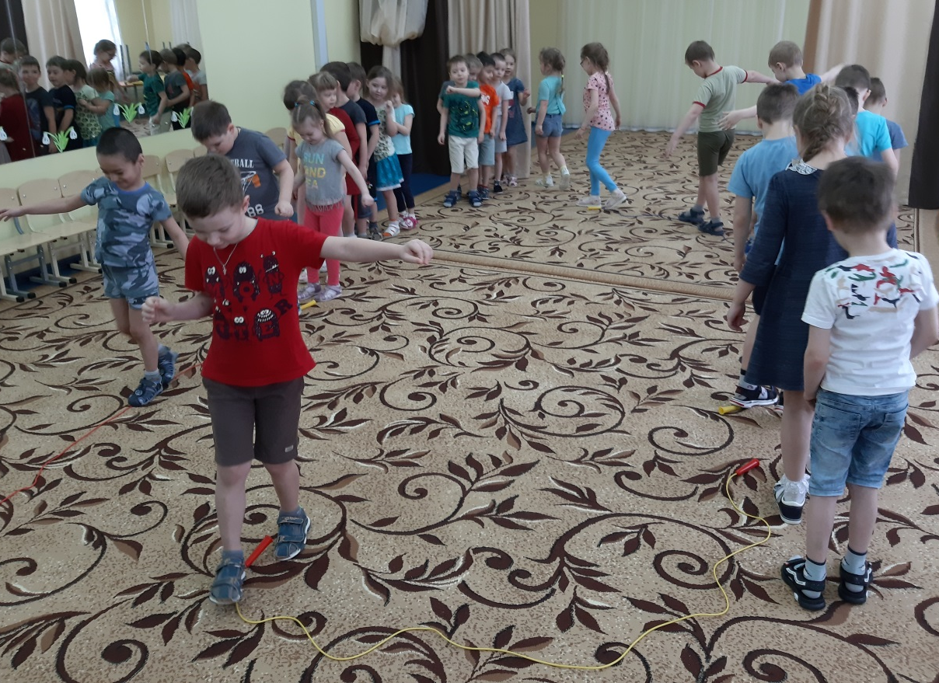

Slide 3
